Slide 1
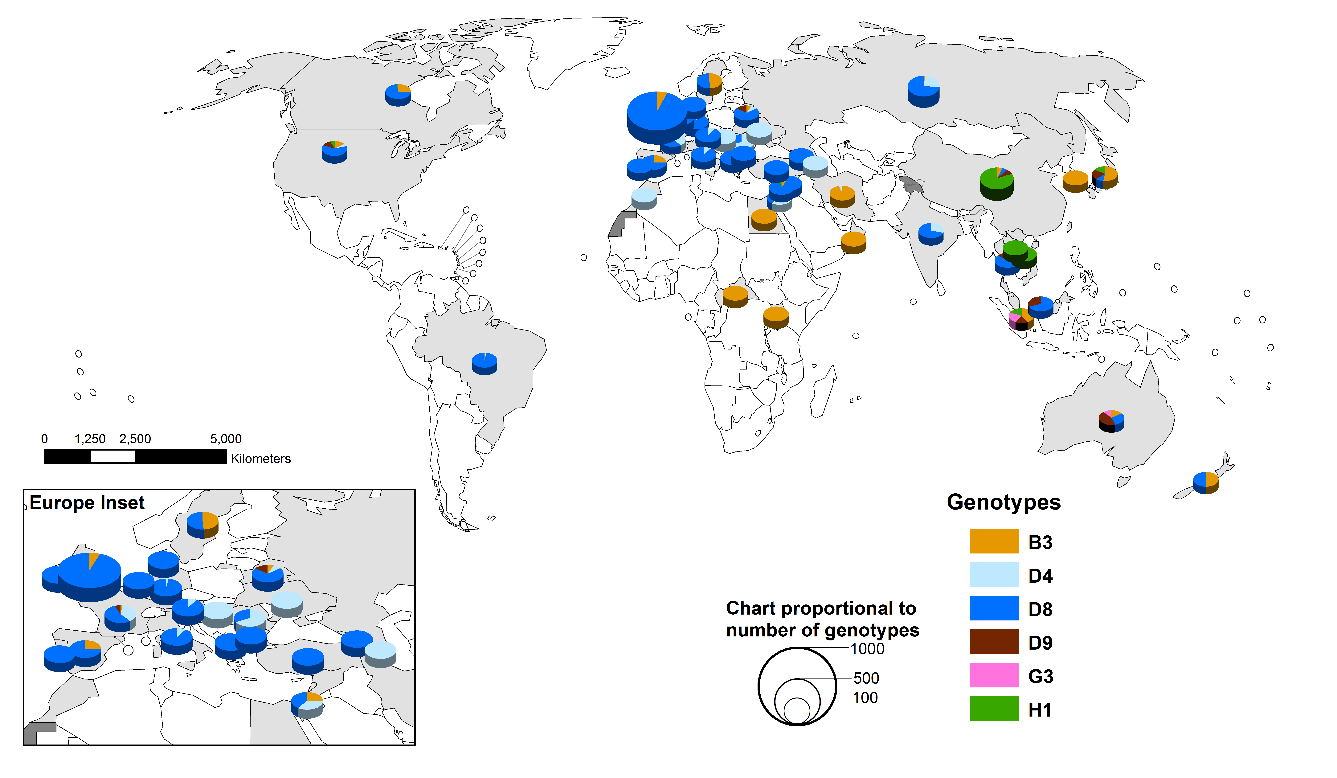
Distribución global de los genotipos de sarampión, 2013*
Genotipos
Grafico proporcional a número de genotipo
No aplica
Not applicable
Los límites y nombres que se muestran en este mapa no implican la emisión de una opinión de ningún tipo por parte de la Organización Mundial de la Salud en relación a la situación legal de ningún país, territorio, ciudad o área o de sus autoridades, o sobre la delimitación de fronteras o límites. Líneas punteadas en los mapas representan fronteras aproximadas para las que aún no hay acuerdo. ©OMS 2014. Todos los derechos reservados.
Fuente: MeaNS Database
*Datos hasta 3 de febrero del 2014

